Slide 1

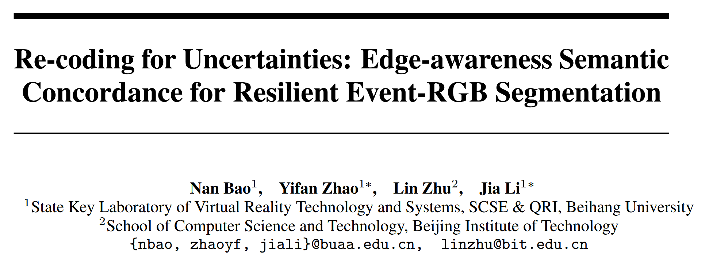
解决问题1：两个具有共同特征的模态的不对齐问题(RGB+X)
为不确定性重新编码：用于弹性事件-RGB 分段的边缘感知语义一致性
NeurIPS 2025

Slide 2
Background
多模态分割的问题：
事件模态和 RGB 是天然异构的，这导致现有多模态方法的特征级不匹配和优化效果不佳
（信息缺失，模态间边缘特征不匹配）
文章创新点：
语义边缘充当桥梁，引导异构事件（事件相机采集的数据）和 RGB 嵌入到统一的语义空间中。
1、我们提出了边缘感知语义一致性 (ESC)，这是一种新颖的多模态框架，它利用对重新编码分布的监督将异构事件和 RGB 分解为统一的语义空间，基于模态分布导出的不确定性联合优化它们。
2、我们提出了三个模块，即边缘感知潜在重新编码（ELR）、重新编码整合（RC）和不确定性优化（UO）。ELR对特征和分布进行双向编码，而RC和UO利用重新编码的特征和不确定性进行弹性融合
通用：
把模态间的不对齐问题转化为字典问题
字典训练：具有显著特征A的模态
模态1：具有特征A但不显著
模态2：具有特征A但不显著，与1互补
作用：增强1和2的A特征，使其对齐

Slide 3
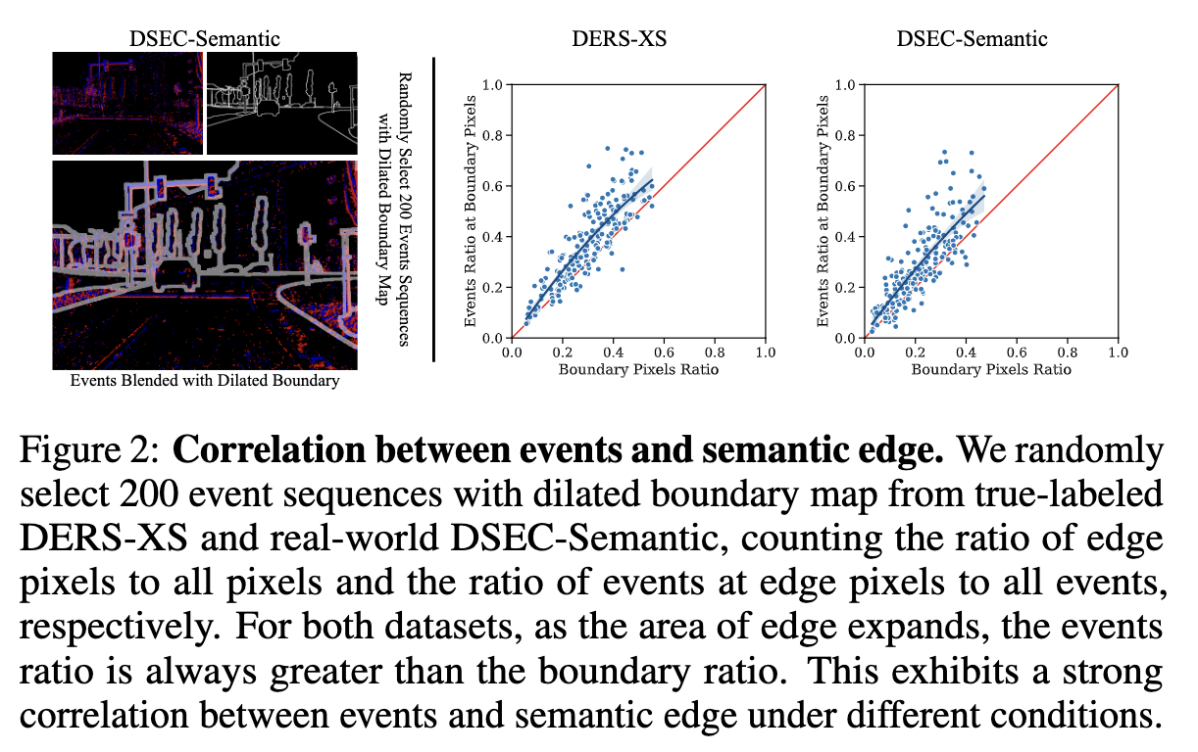
Method
事件相机的事件和边缘语义之间的关系
1、统计了两个数据集的200个数据，事件像素点的多少和边缘像素点的多少成正比；
横坐标：边缘像素与所有像素的比例；
纵坐标：边缘像素上的事件与所有事件的比率
2、表明事件倾向于在语义边缘区域进行聚类，表现出事件和语义边缘之间的强相关性，这支持了我们利用语义边缘作为事件和 RGB 的桥梁

Slide 4
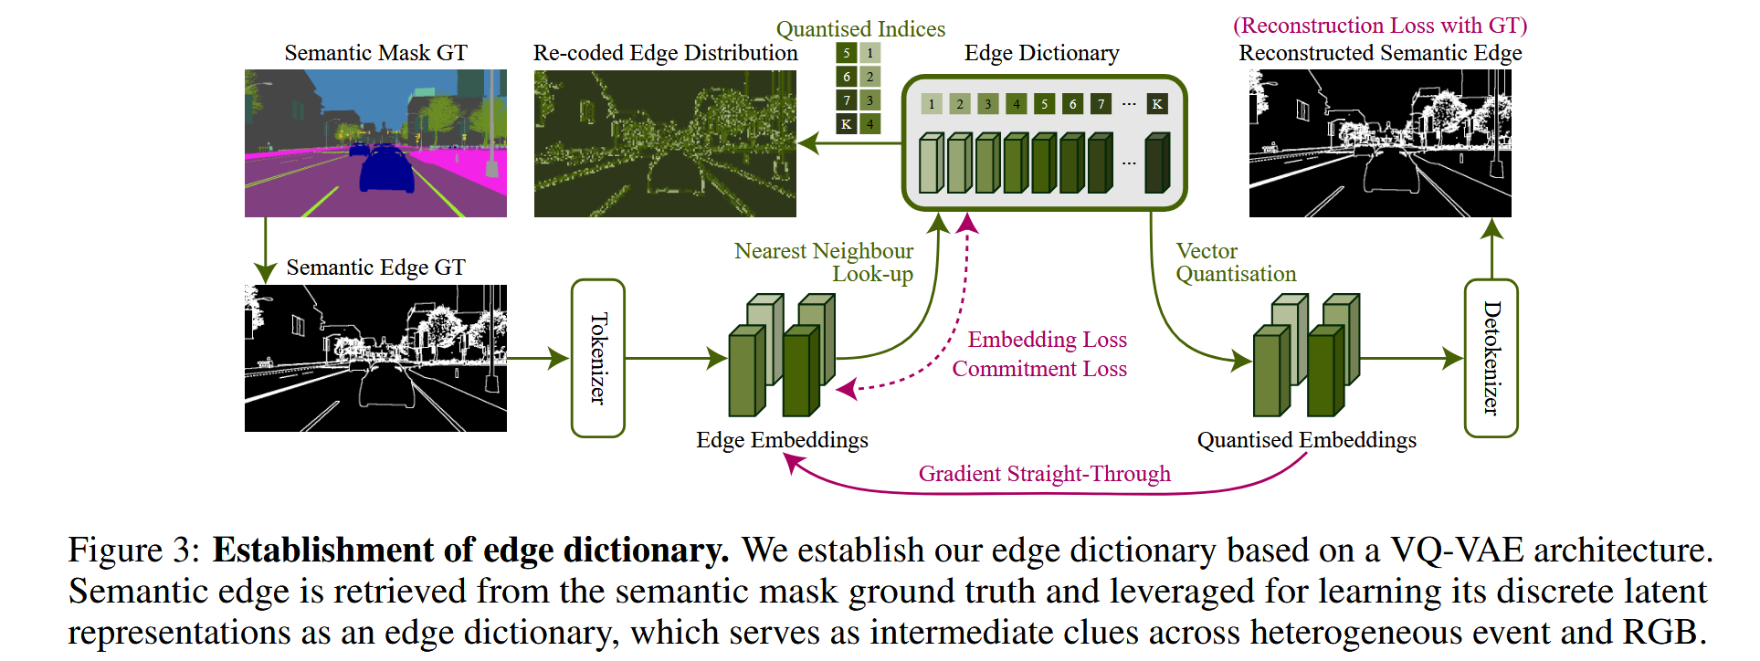
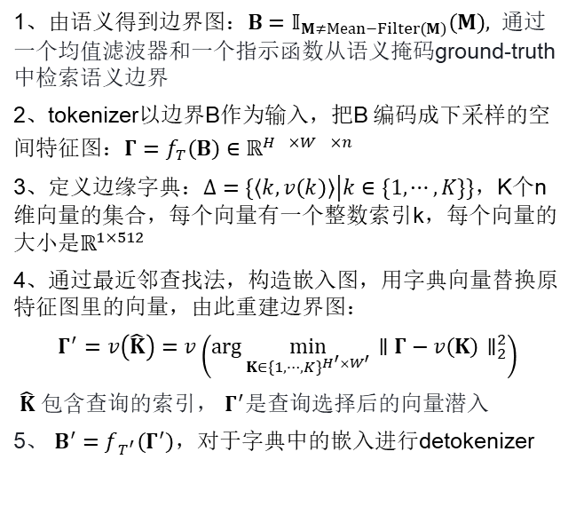
Method
Stage1:建立边缘字典
作用：训练了一个真实边界语义空间的辅助字典集，方便stage2从语义边界的特征空间对齐event和RGB
1、由语义得到边界图：$B=𝕀_{M≠Меаn−Filter\left(M\right)}\left(M\right),$ 通过一个均值滤波器和一个指示函数从语义掩码ground-truth中检索语义边界
2、tokenizer以边界B作为输入，把B 编码成下采样的空间特征图：$Γ=f_{T}\left(B\right)∈ℝ^{H^{}×W^{}×n}$
3、定义边缘字典：$Δ=\{⟨k,v\left(k\right)\left.\left.⟩\right.\right|k∈\{1,⋯,K\}\}$，K个n维向量的集合，每个向量有一个整数索引k，每个向量的大小是$ℝ^{1×512}$
4、通过最近邻查找法，构造嵌入图，用字典向量替换原特征图里的向量，由此重建边界图：
$$Γ^{′}=v\left(\hat{K}\right)=v\left(\arg{\min_{K∈\{1,⋯,K\}^{H^{′}×W^{′}}}} ∥Γ−v\left(K\right)∥_{2}^{2}\right)$$
$\hat{K}$ 包含查询的索引， $Γ^{′}$是查询选择后的向量潜入
5、 $B^{′}=f_{T^{′}}\left(Γ^{′}\right)$，对于字典中的嵌入进行detokenizer
K *512
H*W*512
H*W*512
H*W*K
训练完成后stage2只用到红色虚线框部分，不需要detokenizer
6、损失限制：$L_{dict}=∥B−B^{′}∥_{2}^{2}$
Notes:
训练完的字典集包含典型边缘特征

Slide 5
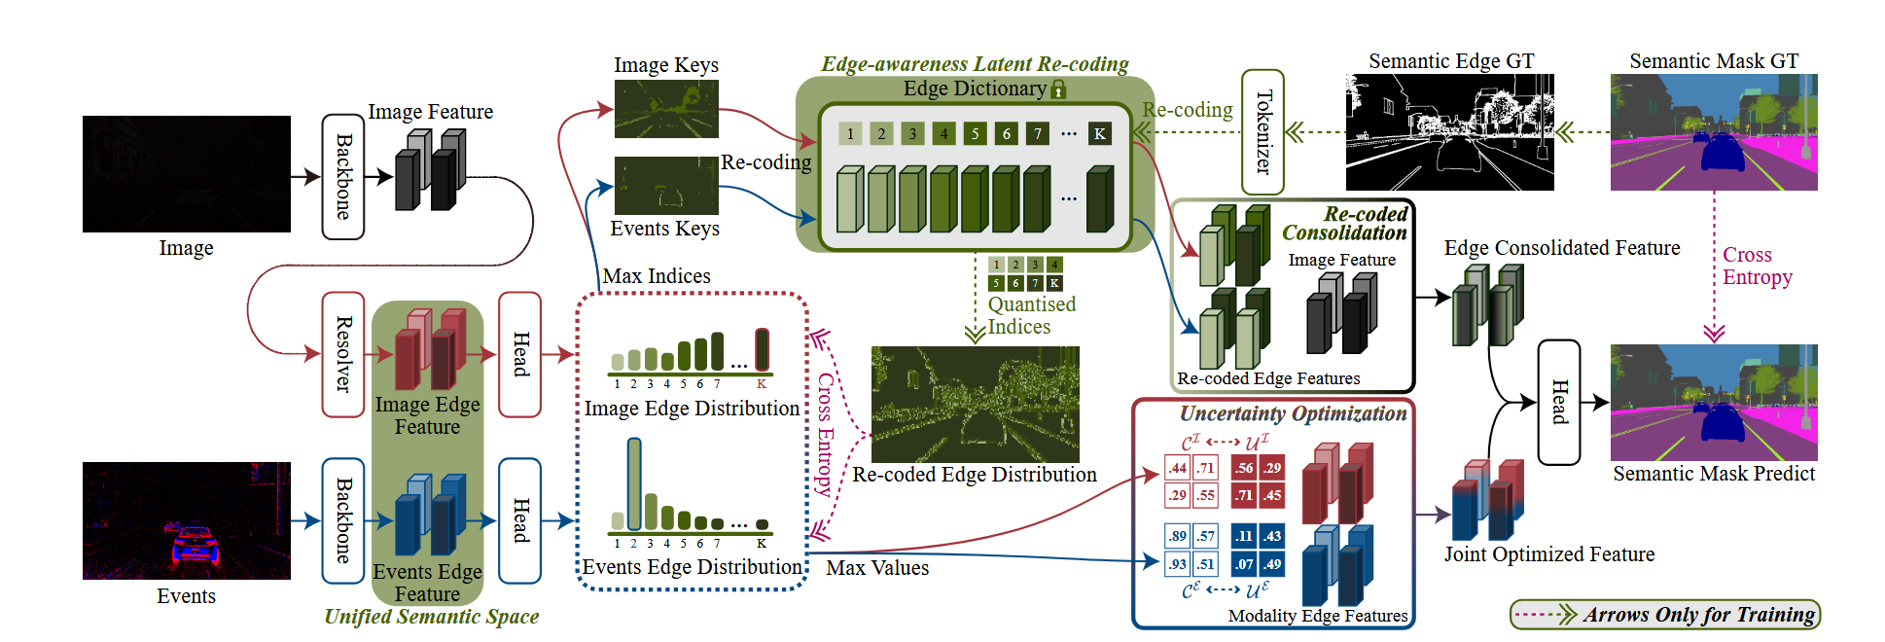
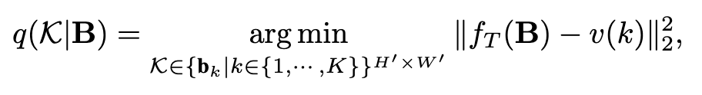
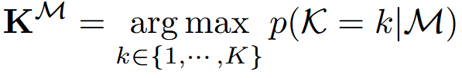
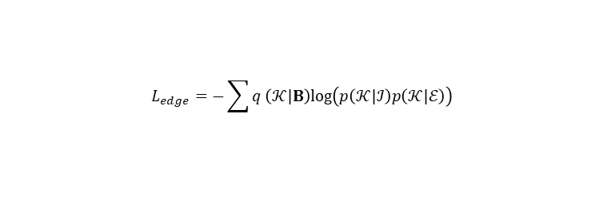
Method
作用：语义边界的特征空间对齐event和RGB
Stage2整体框架图
H*W*K
K *512
H*W*3
H*W*512
H*W*4
H*W*512
H*W*K
H*W*B
H*W* 512
1、Resolver来源于ECCV2020的文章，通过引入两个额外的损失可以把特征解耦成body feature 和edge feature
2、计算一个先验的分布（当前图像选择字典中对应的向量的index的先验分布）
3、训练两个Head
$$L_{edge}=−\sum{q}\left(\left.\left.𝒦\right.\right|B\right)log\left(p\left(\left.\left.𝒦\right.\right|ℐ\right)p\left(\left.\left.𝒦\right.\right|ℰ\right)\right)$$
H*W*K
对应图中的两个分布
H*W*K

Slide 6
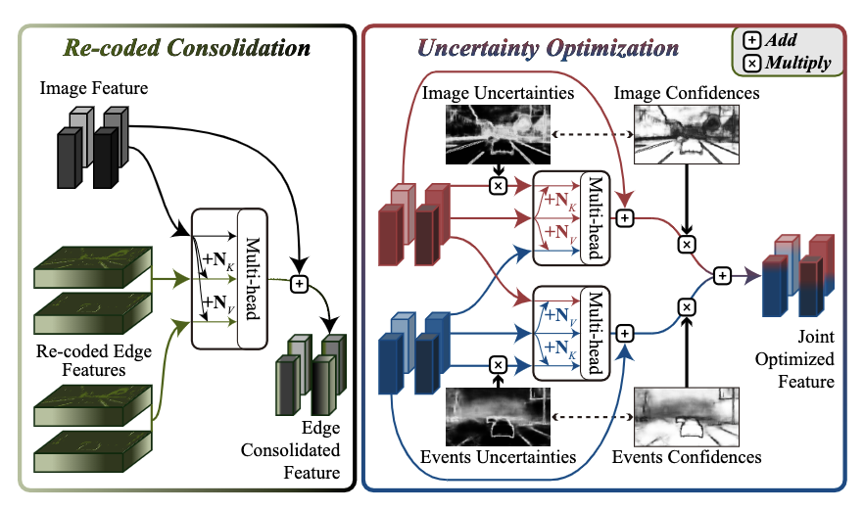











Method
Stage2整体框架图
H*W*3
$$F_{h,w}^{ℐ}$$
$$W_{O}\left\{W_{Q_{i}},W_{K_{i}},W_{V_{i}}\right\}$$
$$Γ_{h.w}^{ℐ}$$
H*W*B
$$Γ_{h.w}^{ℰ}$$
2、多头注意力进行边缘特征融合，得到联合特征，
优化语义边缘空间的特征；
RC部分：1、定义两个可学习的噪声参数：
在没有噪声的情况下，查询 (Qi) 倾向于过度关注密钥 (Ki) 中的自身特征，从而抑制来自其他来源的信号并阻碍有效融合。引入噪声嵌入通过以受控、可学习的方式扰动注意力空间来缓解这个问题，鼓励更丰富、更平衡的跨模态交互。
$$N_{K}∈ℝ^{n}$$
$$N_{v}∈ℝ^{n}$$
$$Φ_{h,w}=\left[φ_{1} , φ_{2} , ⋯ , φ_{m}\right]⋅W_{O}+F_{h,w}^{ℐ},$$
$$φ_{i}=Softmax\left(Q_{i}K_{i}^{T}/\sqrt{d_{k}}\right)⋅V_{i}$$
$$Q_{i}=F_{h.w}^{ℐ}⋅W_{Q_{i}},$$
$$K_{i}=\left[F_{h.w}^{ℐ} +N_{K，}Γ_{h.w，}^{ℐ}Γ_{h.w}^{ℰ}\right]⋅W_{K_{i}}$$
$$V_{i}=\left[F_{h.w}^{ℐ} +N_{V，}Γ_{h.w}^{ℐ}{，Γ}_{h.w}^{ℰ}\right]⋅W_{V_{i}}$$

Slide 7
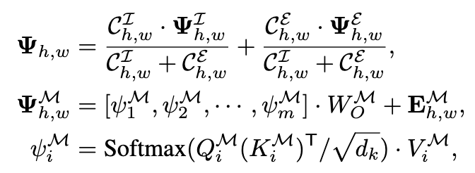
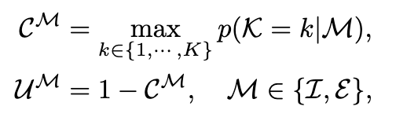



Method
Stage2整体框架图
$$F_{h,w}^{ℐ}$$
$$W_{O}\left\{W_{Q_{i}},W_{K_{i}},W_{V_{i}}\right\}$$
$$Γ_{h.w}^{ℐ}$$
$$Γ_{h.w}^{ℰ}$$
3、多头注意力引入不确定性进行特征计算，优化原始的RGB和event特征空间的特征；
UO部分：1、计算边缘特征空间特征不确定性：
2、定义四个可学习的噪声参数：
$$Q_{i}^{ℳ}=E_{h,w}^{ℳ}⋅W_{Q_{i}}^{ℳ},$$
$$K_{i}^{ℳ}=\left[E_{h,w}^{ℳ} , +N_{K}^{ℳ}{，𝒰}_{h,w}^{ℳ}⋅E_{h,w}^{ℳ}\right]⋅W_{K_{i}}^{ℳ},$$
$$V_{i}^{ℳ}=\left[E_{h,w}^{ℳ} , +N_{V}^{ℳ，}E_{h,w}^{\overline{ℳ}}\right]⋅W_{V_{i}}^{ℳ},$$
$$⟨ℳ,\overline{ℳ}⟩∈\{⟨ℐ,ℰ⟩,⟨ℰ,ℐ⟩\}.$$

Slide 8
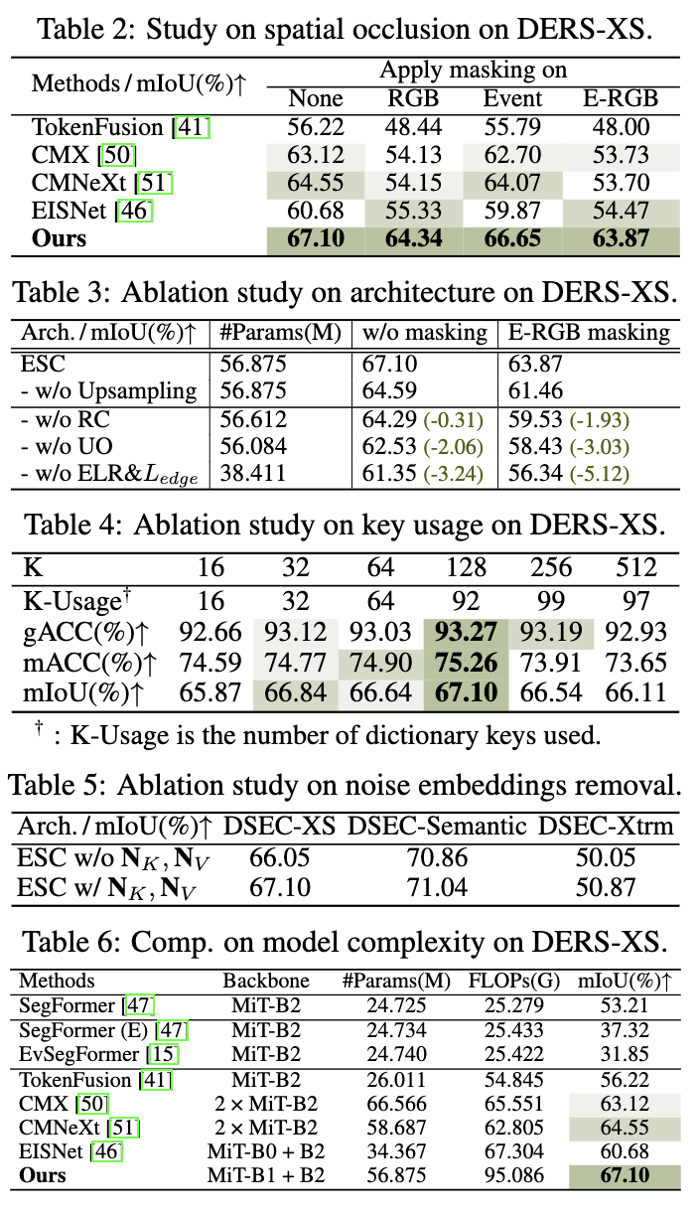
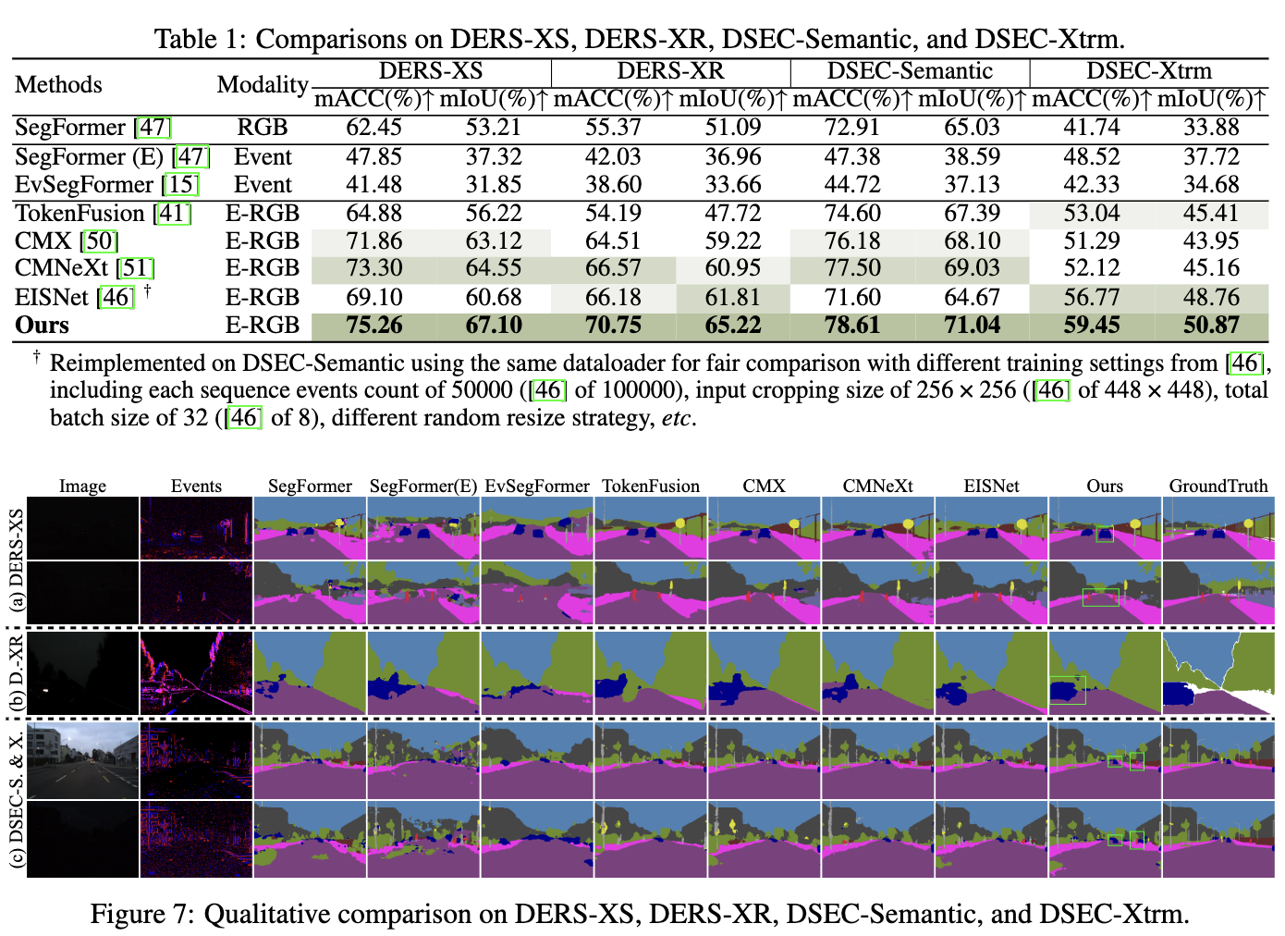
Experiments

Slide 9
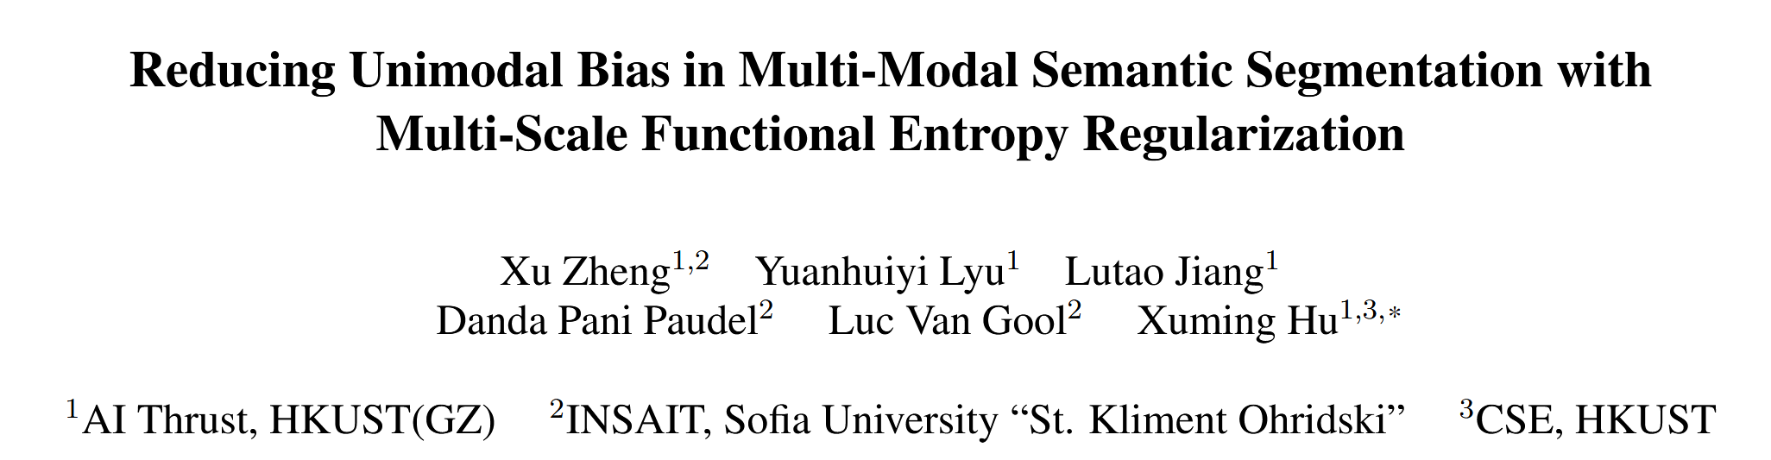
解决问题2：RGB+X也存在模态学习不平衡的问题，过度依赖容易学习的模态
利用多尺度功能熵正则化减少多模态语义分割中的单模态偏差
ICCV 2025

Slide 10
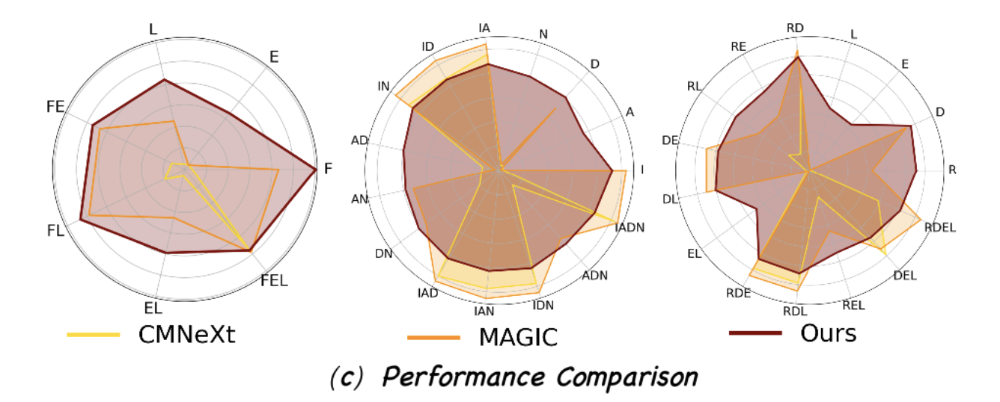
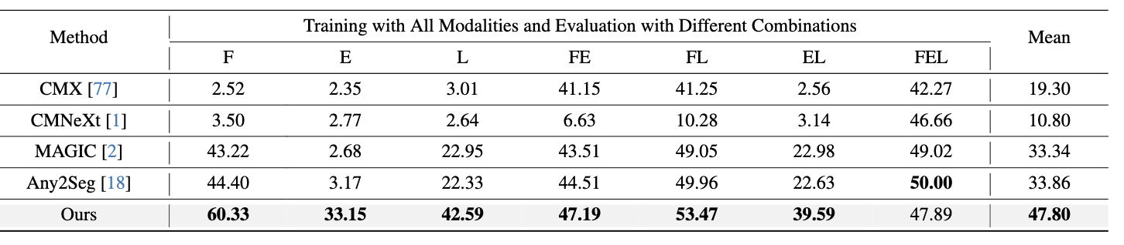
Challenges
现有的多模态分割严重依赖RGB
我们的方法能够减少偏差
Notes:
现有的策略将图像融合和目标检测作为不同的问题来处理，因此融合图像在检测精度上只提供了有限的增益，不能进一步优化融合过程

Slide 11
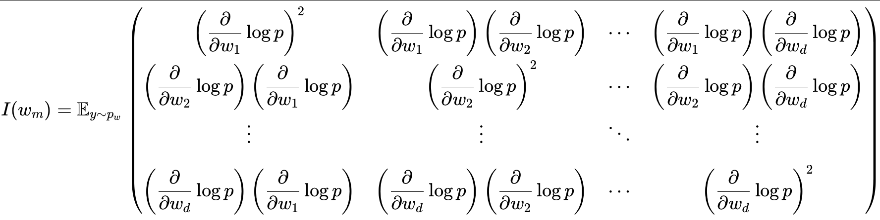

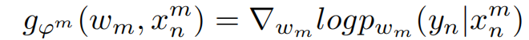

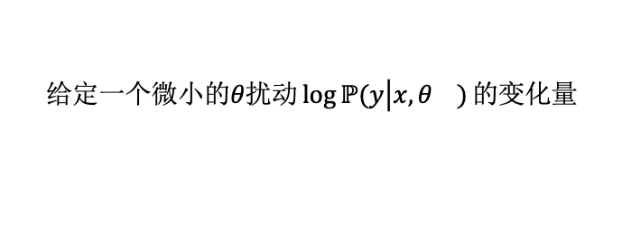
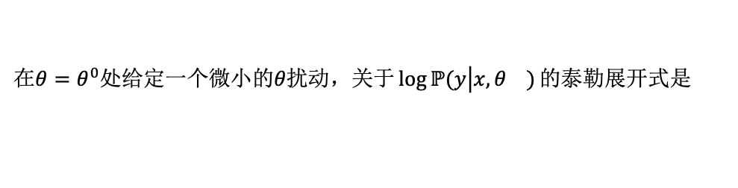
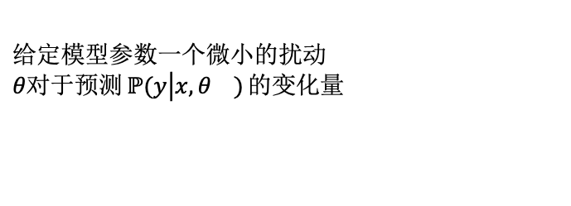
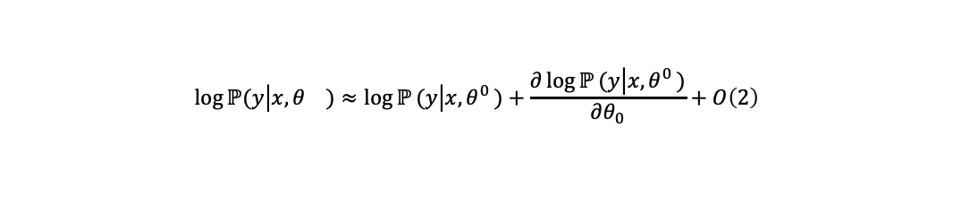
Method
Fisher信息矩阵的定义
Fisher具体含义：
在$θ=θ^{0}处给定一个微小的θ扰动，关于\log{ℙ(\left.\left.y\right.\right|x{,θ}^{})}的泰勒展开式是$
$$\log{ℙ(\left.\left.y\right.\right|x{,θ}^{})}≈\log{ℙ}(\left.\left.y\right.\right|x{,θ}^{0})+\frac{∂\log{ℙ}(\left.\left.y\right.\right|x{,θ}^{0})}{∂θ_{0}}+O\left(2\right)$$
$$给定一个微小的θ扰动\log{ℙ(\left.\left.y\right.\right|x{,θ}^{})}的变化量$$
$$给定模型参数一个微小的扰动θ对于预测{ℙ(\left.\left.y\right.\right|x{,θ}^{})}的变化量$$
$$在多模态学习中某个模态参数有微小扰动，预测结果进行大幅变化，说明该模态是主导模态$$
Notes:
简要介绍进化学习；

Slide 12
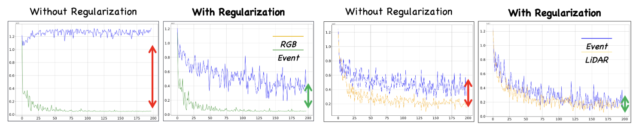
Method
横坐标：训练的epoch，纵坐标：fisher信息的大小：正则化能够缩小模态偏差
创新点：
我们引入了基于函数熵的正则化来减轻单峰偏差并确保平衡的多模态学习，减少对任何单一模态的依赖。
我们的正则化项应用于特征和预测级别，有效地平衡了多模态训练。
Notes:
简要介绍进化学习；

Slide 13
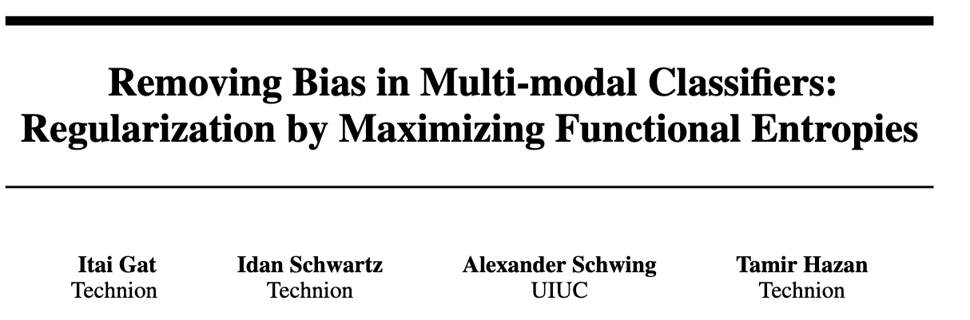
Method
函数熵：
NIPS2020

Slide 14


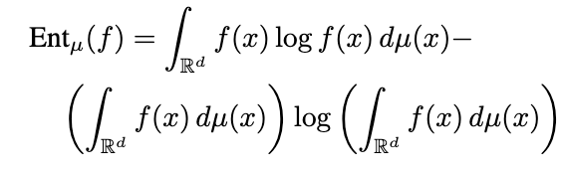
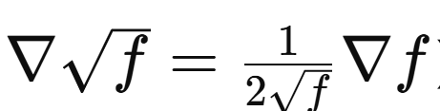
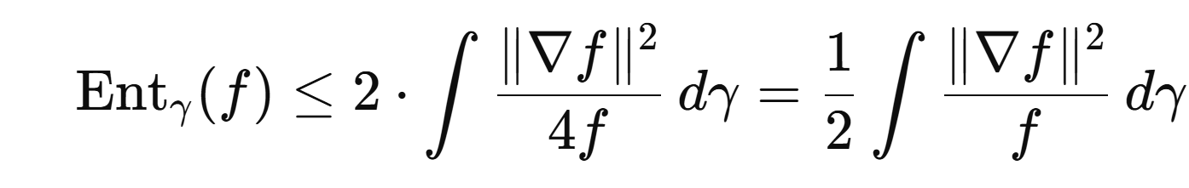






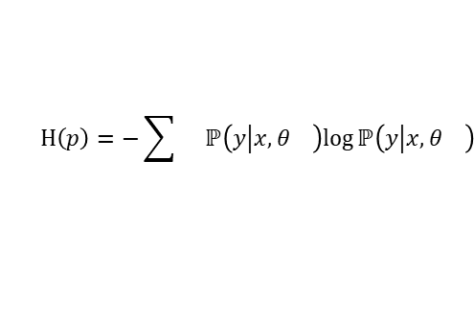
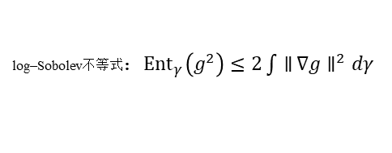
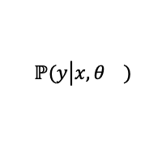
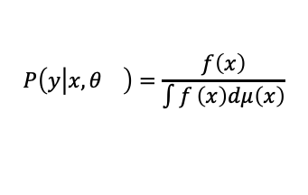
Method
作用：让函数f训练后平等的对待每一个模态x
熵：
函数熵：
函数熵中
f
$$x^{R}$$
f
难计算，其函数熵上界为
$${ℙ(\left.\left.y\right.\right|x{,θ}^{})}$$
$$x^{E}$$
$$x^{L}$$
上界推导：
log–Sobolev不等式：${Ent}_{γ}\left(g^{2}\right)≤2\int{∥}∇g∥^{2}dγ$
$${H\left(p\right)=−\sum{}ℙ\left(\left.\left.y\right.\right|x{,θ}^{}\right)log}ℙ\left(\left.\left.y\right.\right|x{,θ}^{}\right)$$
令$g=\sqrt{f}$
信息熵：消除不确定性所需的信息量
$$P\left(\left.\left.y\right.\right|x{,θ}^{}\right)=\frac{f\left(x\right)}{\int{f}\left(x\right)dμ\left(x\right)}$$

Slide 15
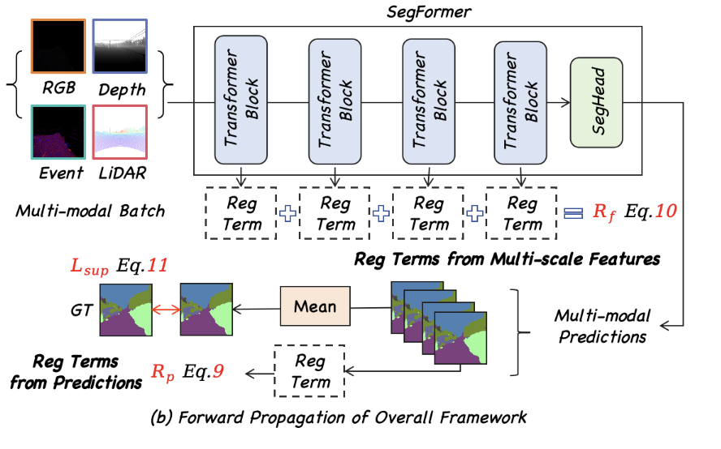
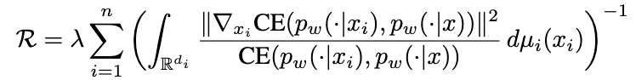
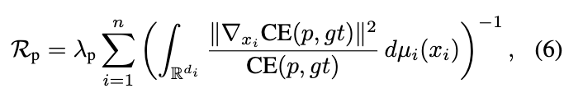


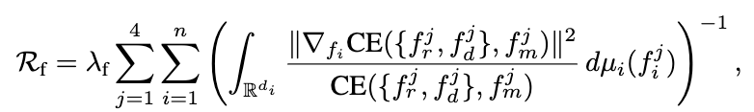
Method
通过约束函数熵上界来平衡各模态贡献：
正则项：使4个模态的Fisher信息趋向均衡，通过Fisher信息对函数熵进行约束；
预测正则项：对不同模态预测的不一致性进行约束；
特征正则项：鼓励不同尺度的特征表征保持一致和平滑；

Slide 16
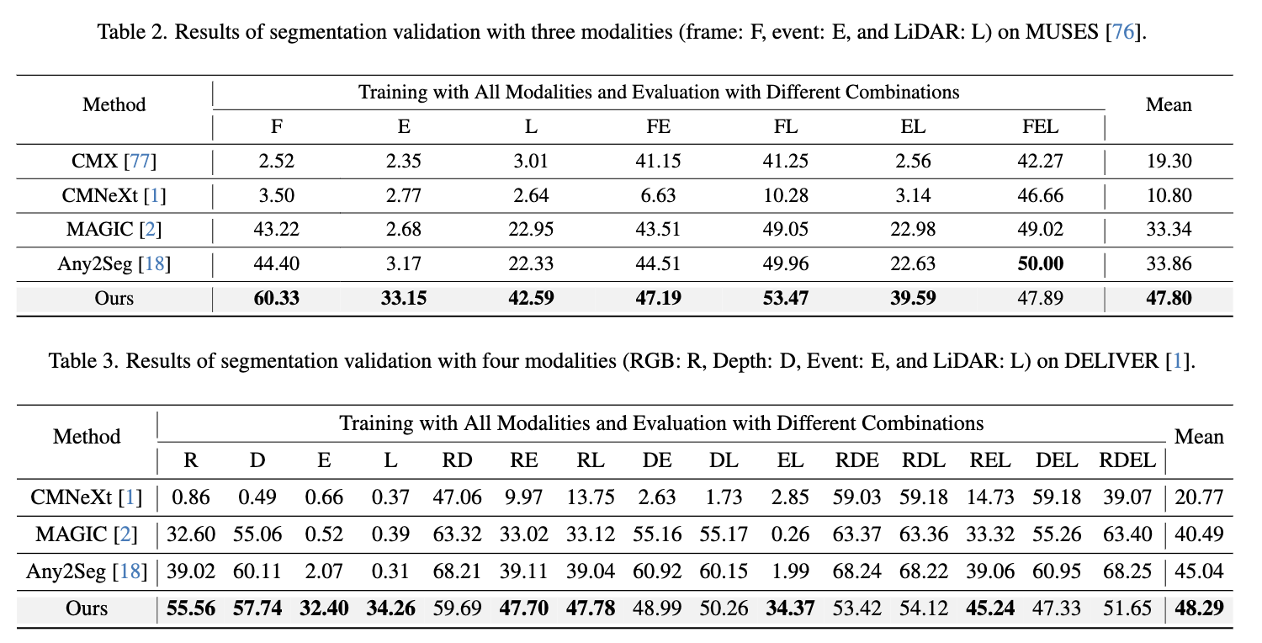
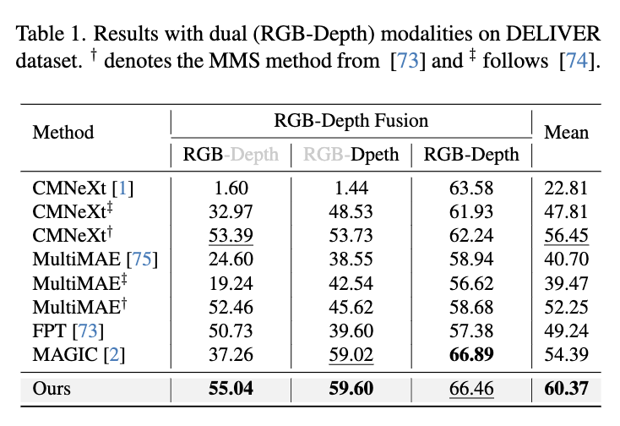
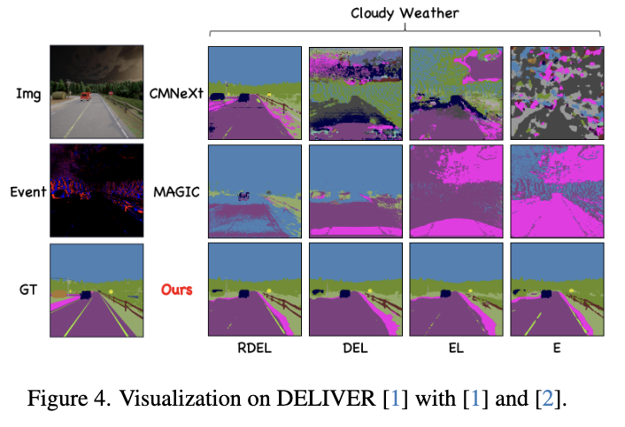
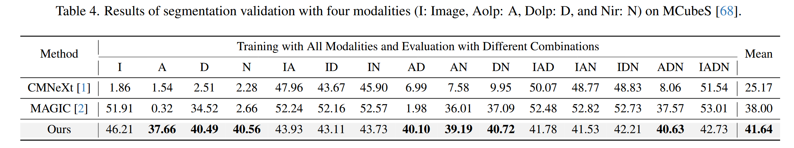
Experiment

Slide 17
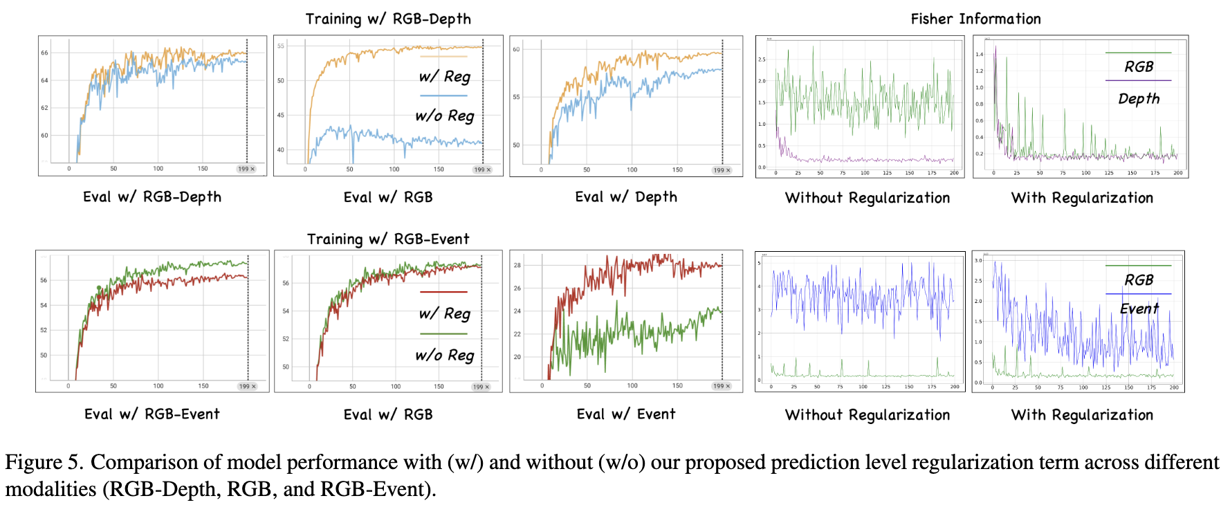
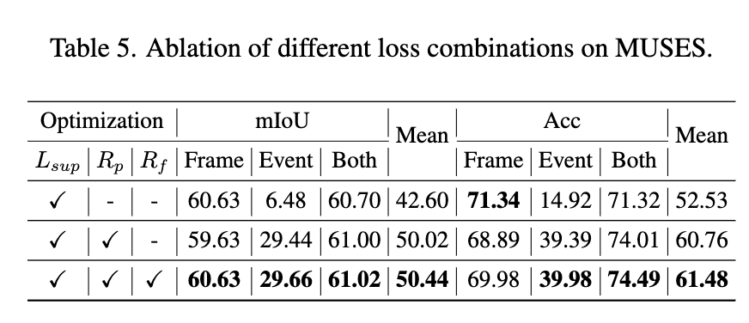
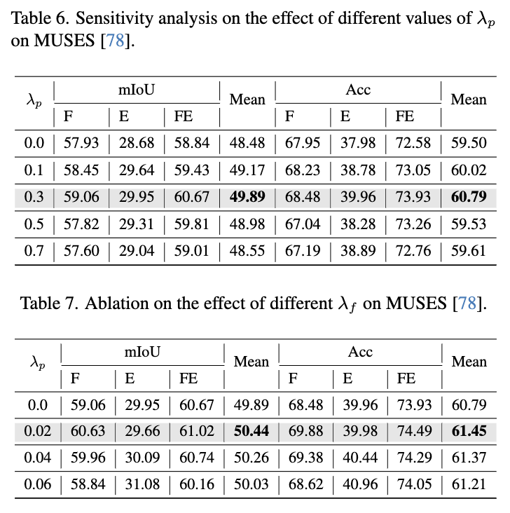
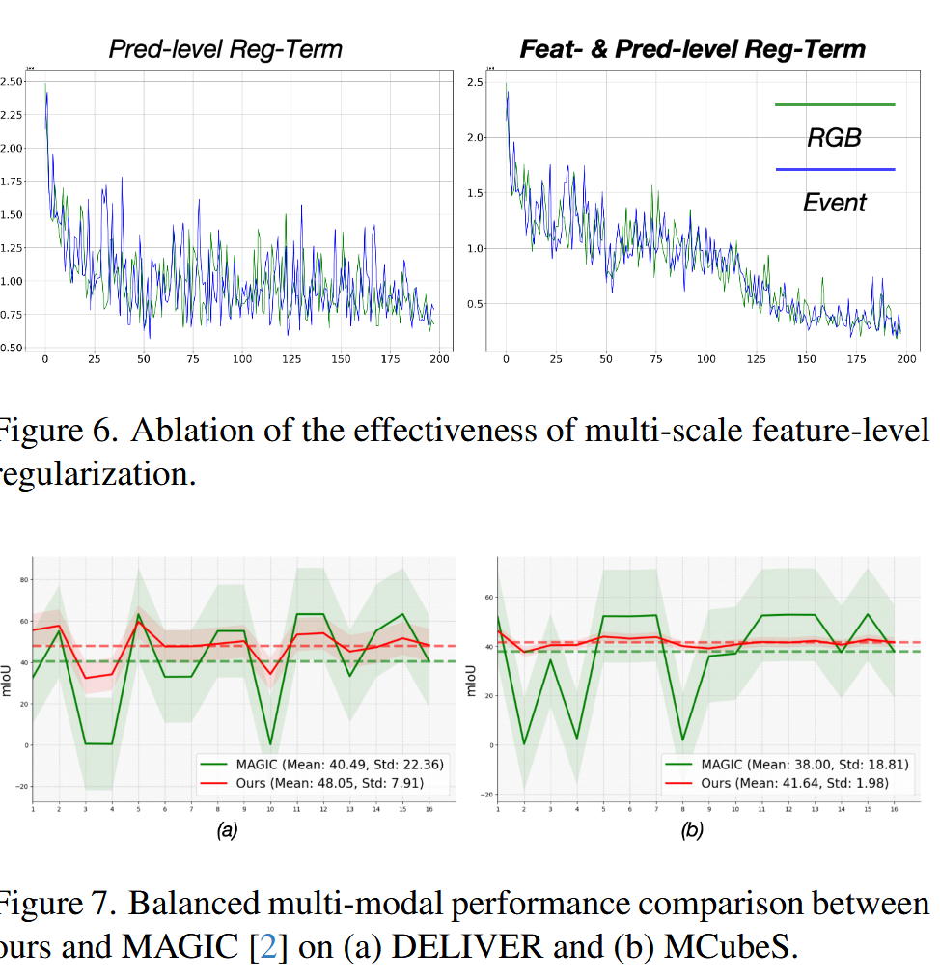
Experiment

Slide 18
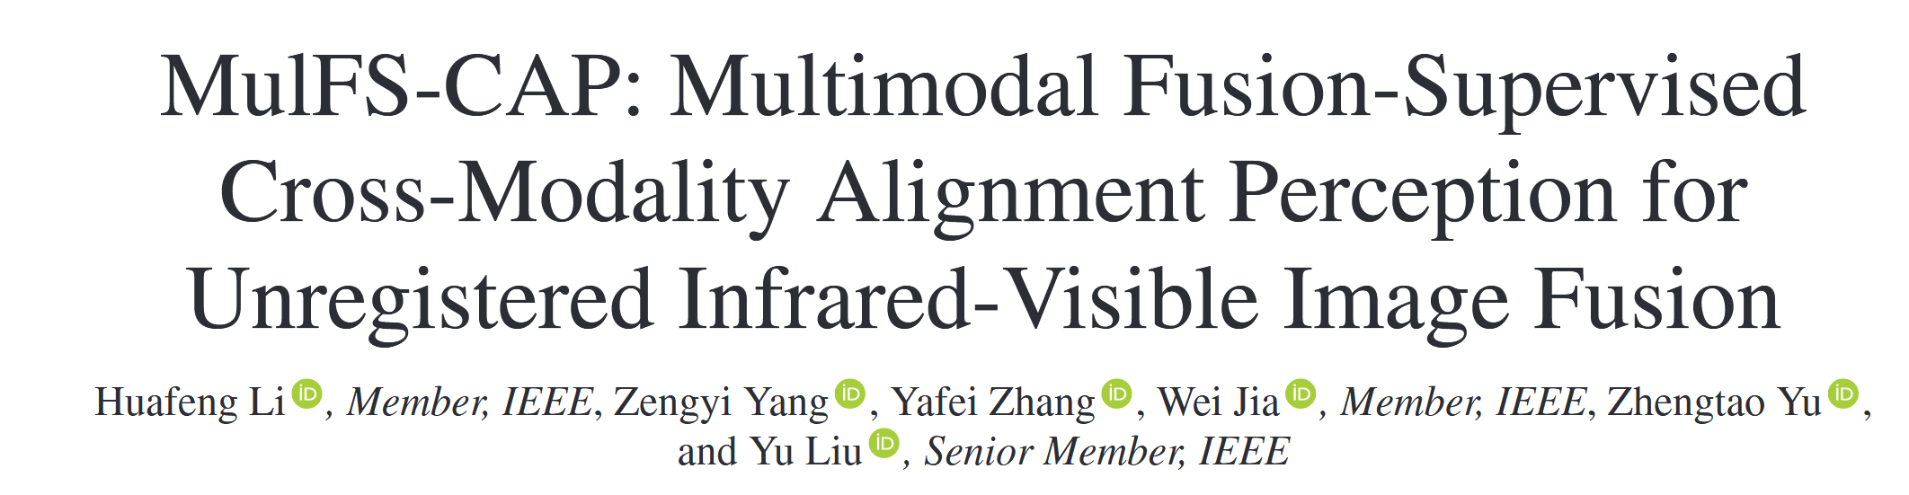
解决问题1：两个具有共同特征的模态的不对齐问题(RGB+X)
MulFS-CAP：用于未注册红外可见光图像融合的多模态融合-监督式跨模态对齐感知
未注册：未经过空间对齐
只是在融合角度效果好，但在理论上没有本质解决模态不对齐问题：对于模态1和字典，从训练集学习的另一个模态2的信息。
TPAMI 2025

Slide 19
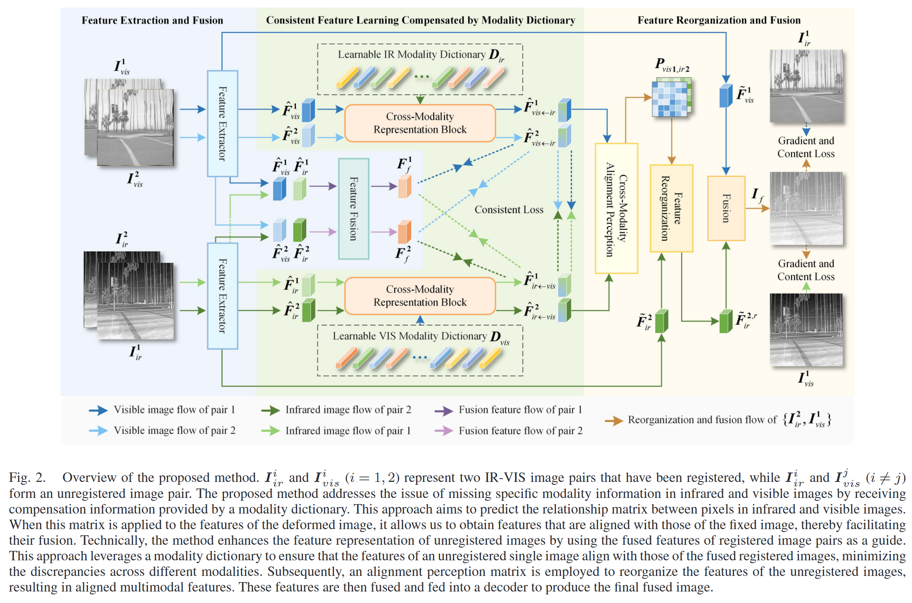
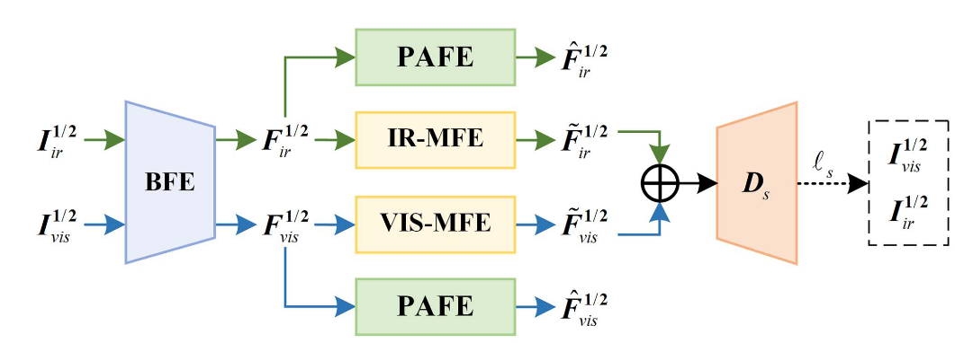
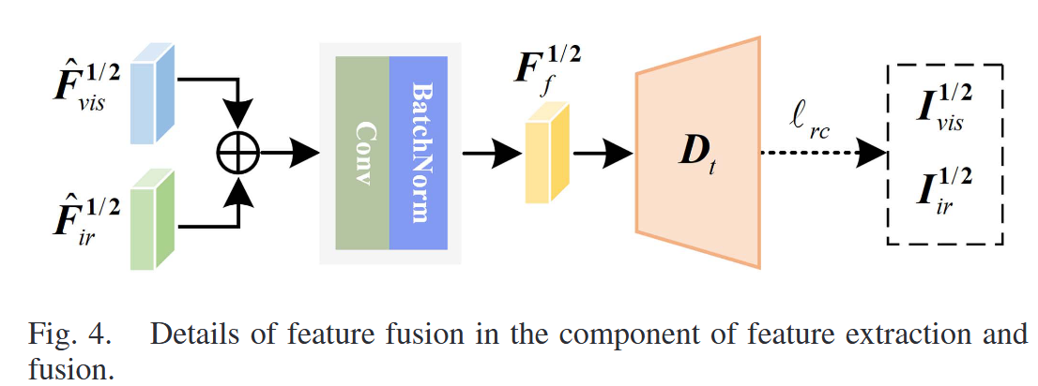
Method
stage1 、特征提取与融合：
stage2 、模态字典：使用模态字典来补偿特定模态信息的缺失，目的是尽可能地保留每个特定模态的独特特征，同时保证从一种模态中提取的特征包含了从另一种模态中提取的相关信息
stage3 、特征重组和融合：对特征图进行分割，在分割后的区域内进行像素级的感知对齐

Slide 20
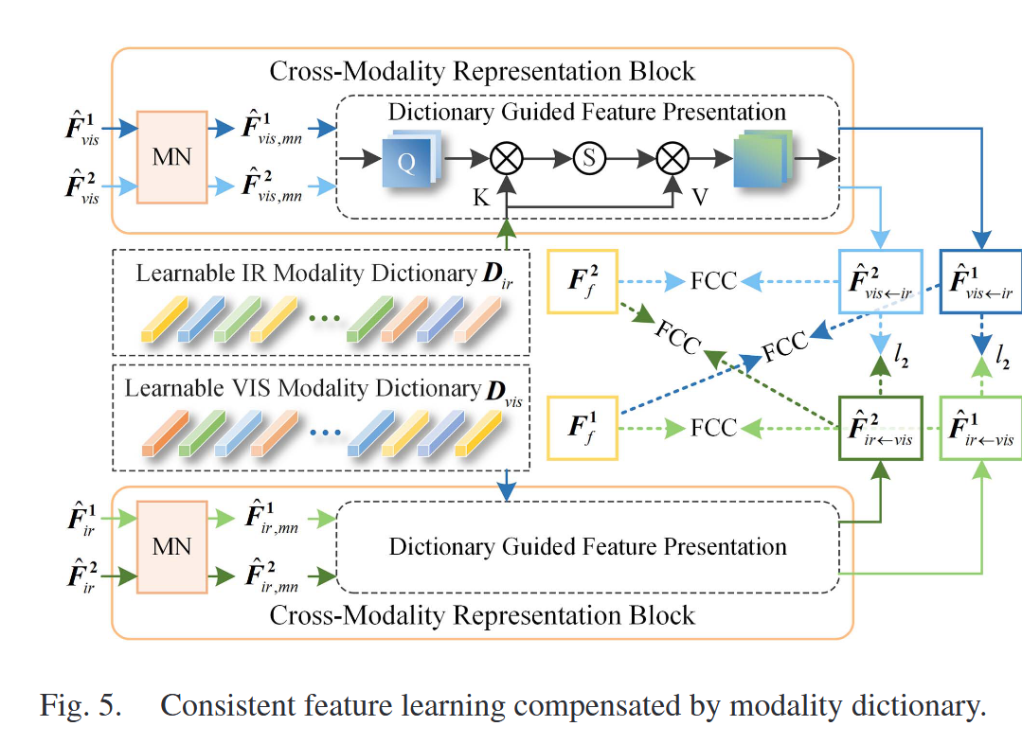



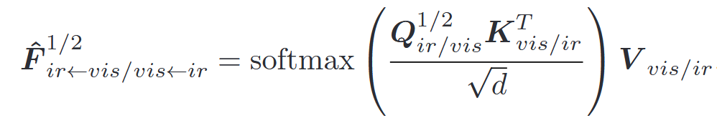
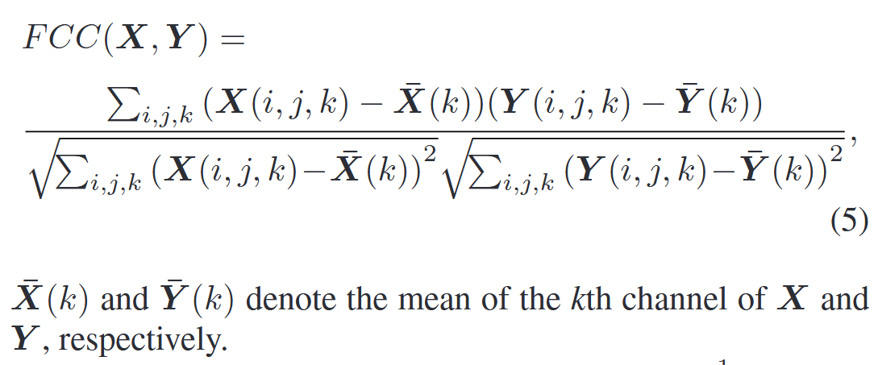





Method
字典框架
可学习的模态字典：利用字典本身提供的信息增强单模态特征
1、把提取到的特征${\hat{F}}_{ir}^{1/2}和{\hat{F}}_{vis}^{1/2}$输入到MN层中，进行模态归一化，进行线性映射得到：
2、得到补偿后的单模态特征（信息注入），消除了红外和可见光图像特征之间的模态差异，得到经字典增强后的特征：
3、模态字典的学习：用stage1融合后的特征$F_{f}^{1/2}来$指导字典的学习，采用特征级交叉相关FCC来测量${\hat{F}}_{ir←vis/vis←ir}^{1/2}和F_{f}^{1/2}$之间的相关性

Slide 21




Experiment
直接融合未配准图像：
x 轴表示不同的方法，y 轴表示其相应的值。方框的上边界表示第三四分位数，下边界表示第一四分位数。图中方框内的红线表示平均值，黑线表示中位值。
先进行图像配准，再进行融合：配准算法的引入有效地提高了所有融合结果的质量

Slide 22




Experiment
与未注册图像融合方法的比较：
伪地面实况与相应强度值之间的像素级联合分布，分布越接近直线，融合结果中出现的伪影和变形就越少；
配准感知矩阵中的 X 轴代表查询图像局部区域的像素坐标，Y 轴则对应参考图像局部区域的像素坐标。矩阵中颜色越深表示对齐感知得分越高，表明像素对应关系越强、越可靠。

Slide 23


Experiment
该图绘制了 FLOPs（在 256 × 256 红外和可见光图像上测量）与 SSIM（结构相似性指数测量）之间的关系，来自 RoadScene 数据集的 21 对测试图像的评估结果。每个气泡的大小（圆圈的面积）代表每个模型的参数数量

